Slide 1
Assemble Z’ Army
משחק אסטרטגיה מרובה משתתפים
שמשון פולק, אלישר פייג ושקד שטסל
מנחה: אסף וינריב

Slide 2
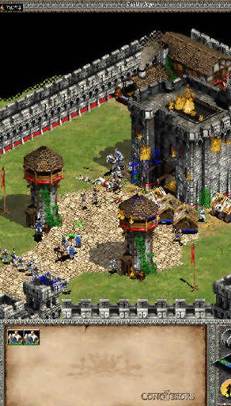
מבוא
משחק מחשב הוא תכנת מחשב המהווה משחק, ובה מתקיימת אינטראקציה תמידית עם המשתמש (השחקן).
אסטרטגיה בזמן אמת הוא ז'אנר של משחקים בהם השחקן מקבל הדמיה של מפת שדה קרב, ועליו לנהל את חייליו בקרב.
מוכר בכינוי RTS (Real Time Strategy).

Slide 3
משחקי RTS פופולריים
Total War
Age Of Empires
Company Of Heroes

Slide 4
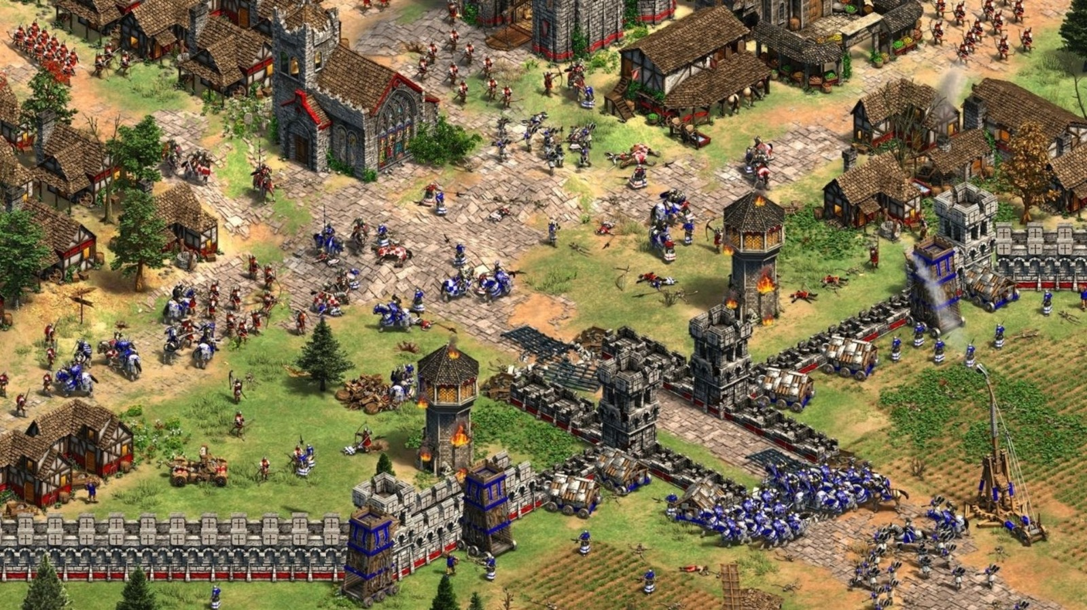
חסרונות
מותאם לקהל עם ניסיון רב במשחקים (גיימרים)
דרישות חומרה גבוהות
שעות רבות של משחק
UI מורכב

Slide 5
אז מה אנחנו רוצים לחדש?
פשוט ללמידה
משחק מקורי
פיתוח חשיבה אסטרטגית לטווח הרחוק
דרישות חומרה לא גבוהות

Slide 6
רעיון המשחק בשלבים
שלב בנייה
שלב הכשרה
שלב טקטיקה
שלב מלחמה

Slide 7




מפרט דרישות
פיתוח מכניקת המשחק
תקשורת בין השחקנים
בינה מלאכותית (AI)
משחקיות חלקה

Slide 8
תכנון כללי
שימוש במנוע גרפי Unity לבניית המשחק
כתיבת קוד בשפת C# למימוש מכניקת המשחק
תקשורת בין שחקנים ברשת, באמצעות ספרייה חיצונית
עיצוב פשוט ומותאם לכלל השחקנים

Slide 9
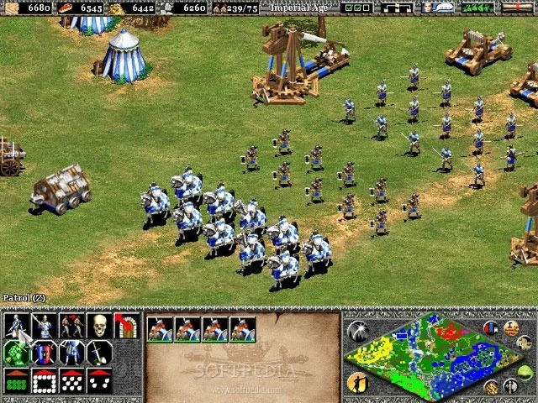

תחומי הפרויקט
פיתוח משחקים
גיאומטריה חישובית
תקשורת מחשבים
עיצוב
סאונד ומוזיקה
בינה מלאכותית

Slide 10

מורכבות הפרויקט
יצירת מערכת משחק מלאה
יצירת מכניקת משחק מאוזנת ומהנה
פיתוח מערכת תקשורת בין שחקנים במחשבים שונים
פיתוח אלגוריתמים, בין היתר פיתוח בינה מלאכותית למשחק נגד המחשב
פיסיקה וגיאומטריה חישובית

Slide 11
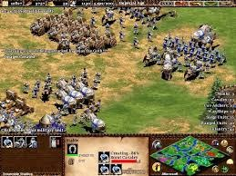
הצלחת הפרויקט
חווית משחק מלאה ואיכותית
משחקיות חלקה
מכניקה מאוזנת ומגוונת
אפשרות לשחק נגד מחשב מתוחכם
אסתטיקה צבעונית ובעלת נושא עקבי

Slide 12

לוח זמנים

